Slide 1
CESIZen
L'application de votre santé mentale
Cahier des charges & conception logicielle
Adam Marzuk — CESI École d'Ingénieurs
Bloc INFCDAAL1 — Concevoir les solutions logicielles
Commanditaire : Ministère des Solidarités et de la Santé

Slide 2
Sommaire
• Contexte, objectifs et enjeux
• Parties prenantes et acteurs
• Besoins reformulés et priorisation
• Réponse fonctionnelle (Comptes · Informations · Tracker)
• Modélisation : cas d'usage UML, MCD, architecture MVC
• Données personnelles et sensibles (RGPD)
• Prototype et perspectives
CESIZen · Bloc INFCDAAL1 — Concevoir les solutions logicielles · Adam Marzuk

Slide 3
1. Contexte, objectifs et enjeux
• Commanditaire : Ministère des Solidarités et de la Santé.
• Enjeu : une plateforme grand public pour prévenir le stress et accompagner la santé mentale.
• Constat : 22 % des Français touchés par un trouble psychique au cours de leur vie (Santé Publique France, 2023).
• Frein : stigmatisation et méconnaissance limitent l'accès au soin.
4 objectifs stratégiques
• Informer : contenu éducatif fiable sur la santé mentale.
• Suivre : permettre à chacun de tracer son humeur dans le temps.
• Orienter : diriger les personnes en détresse (numéros d'urgence).
• Protéger : confidentialité absolue des données émotionnelles (RGPD + HDS).
CESIZen · Bloc INFCDAAL1 — Concevoir les solutions logicielles · Adam Marzuk

Slide 4
2. Parties prenantes et acteurs
Parties prenantes du projet
• Commanditaire : Ministère (pilotage, exigences santé publique et RGPD).
• Bénéficiaires : grand public, personnes en quête de mieux-être psychique.
• Exploitants : administrateurs et professionnels de santé (modération, contenus).
3 acteurs du système
Visiteur anonyme
Utilisateur connecté
Administrateur
Consulte les informations, crée un compte.
Journal d'émotions, rapports, profil, RGPD.
Gère utilisateurs, contenus et émotions.
CESIZen · Bloc INFCDAAL1 — Concevoir les solutions logicielles · Adam Marzuk

Slide 5
3. Besoins reformulés et périmètre
2 modules OBLIGATOIRES
1 module AU CHOIX (retenu)
Modules ÉCARTÉS
• Comptes utilisateurs : inscription JWT, profil, reset, admin, RGPD.
• Informations : pages de contenu santé mentale, CRUD admin.
• Tracker d'émotions : journal, saisies, rapports périodiques.
• Hiérarchie : 7 émotions de base + 33 sous-émotions.
• Diagnostic de stress.
• Cohérence cardiaque.
• Activités de détente.
Périmètre maîtrisé : 3 modules livrés en qualité plutôt que 6 modules superficiels.
CESIZen · Bloc INFCDAAL1 — Concevoir les solutions logicielles · Adam Marzuk

Slide 6
3. Critères de priorisation et pondération
• 5 critères pondérés, total sur 15 : Complexité, Valeur Ministère, Valeur Utilisateur, Nécessité, Interdépendance.
Fonctionnalité
Score /15
Journal d'émotions · Rapports · Diagnostic de stress
10
Cryptage · Inscription · Cohérence cardiaque · Ajout tracker
9
Conformité RGPD
8
Réinitialisation mot de passe
7
→ Le Tracker cumule 4 fonctionnalités notées 9-10/15 : module au choix le plus rentable.
CESIZen · Bloc INFCDAAL1 — Concevoir les solutions logicielles · Adam Marzuk

Slide 7
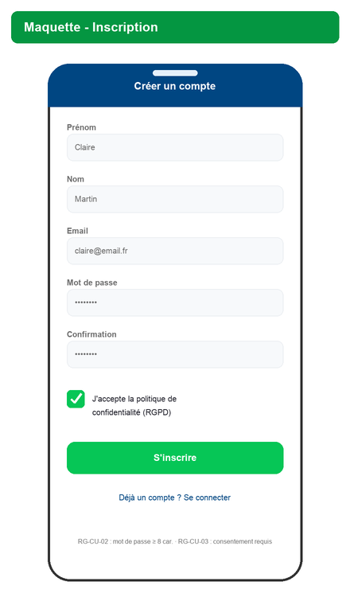
4. Réponse fonctionnelle — Comptes utilisateurs
• Inscription et connexion sécurisées par JWT (tymon/jwt-auth).
• Consentement RGPD obligatoire, non pré-coché, à l'inscription.
• Gestion du profil : édition, changement de mot de passe.
• Espace admin : CRUD utilisateurs, activation/désactivation, rôles.
• RGPD : export des données (JSON), anonymisation, soft delete + purge 30 j.
• Mot de passe : bcrypt 12 rounds, min. 8 caractères.
Écran d'inscription (mobile)
CESIZen · Bloc INFCDAAL1 — Concevoir les solutions logicielles · Adam Marzuk

Slide 8
4. Réponse fonctionnelle — Informations
• Pages de contenu santé mentale (feeds) accessibles au grand public.
• Page liste (cartes : titre, extrait, image, date) et page détail (HTML rendu).
• Back-office admin : création / édition / publication / suppression.
• Slug unique généré automatiquement à partir du titre.
• Champ booléen est_publie : brouillon (invisible) ou publié (visible).
• Modération obligatoire : un administrateur valide avant publication.
• Tri par ordre numérique pour mettre en avant un contenu.
CESIZen · Bloc INFCDAAL1 — Concevoir les solutions logicielles · Adam Marzuk

Slide 9
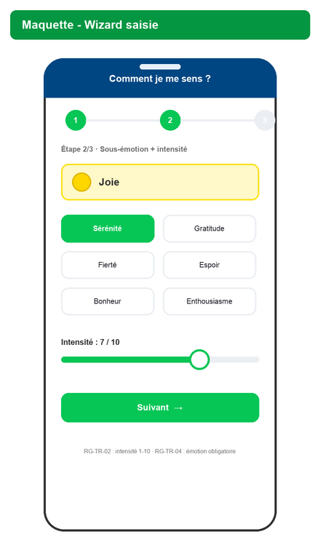
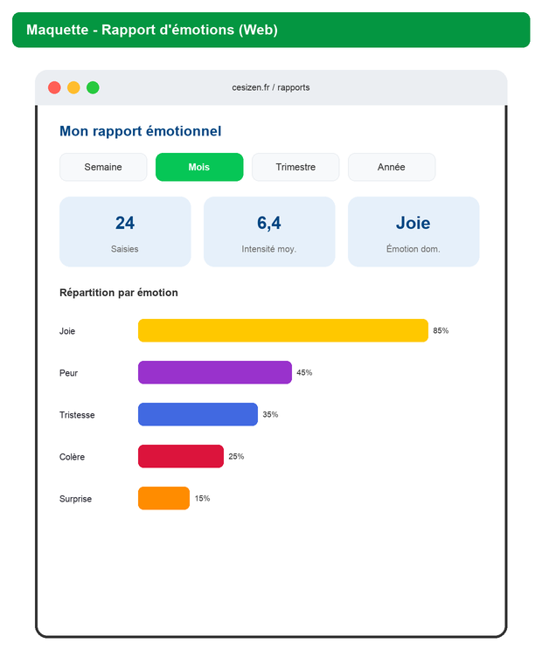
4. Réponse fonctionnelle — Tracker d'émotions
• Wizard d'ajout en 3 étapes : émotion de base → sous-émotion + intensité → date + note.
• Journal de bord : consultation, modification, suppression des saisies.
• Rapports analytiques sur 4 périodes : semaine, mois, trimestre, année.
• Statistiques : intensité moyenne, émotion dominante, répartition, évolution.
• Hiérarchie configurable par l'admin : 7 émotions + 33 sous-émotions.
• Web (graphiques Recharts) et mobile (Expo) synchronisés via l'API.
CESIZen · Bloc INFCDAAL1 — Concevoir les solutions logicielles · Adam Marzuk

Slide 10
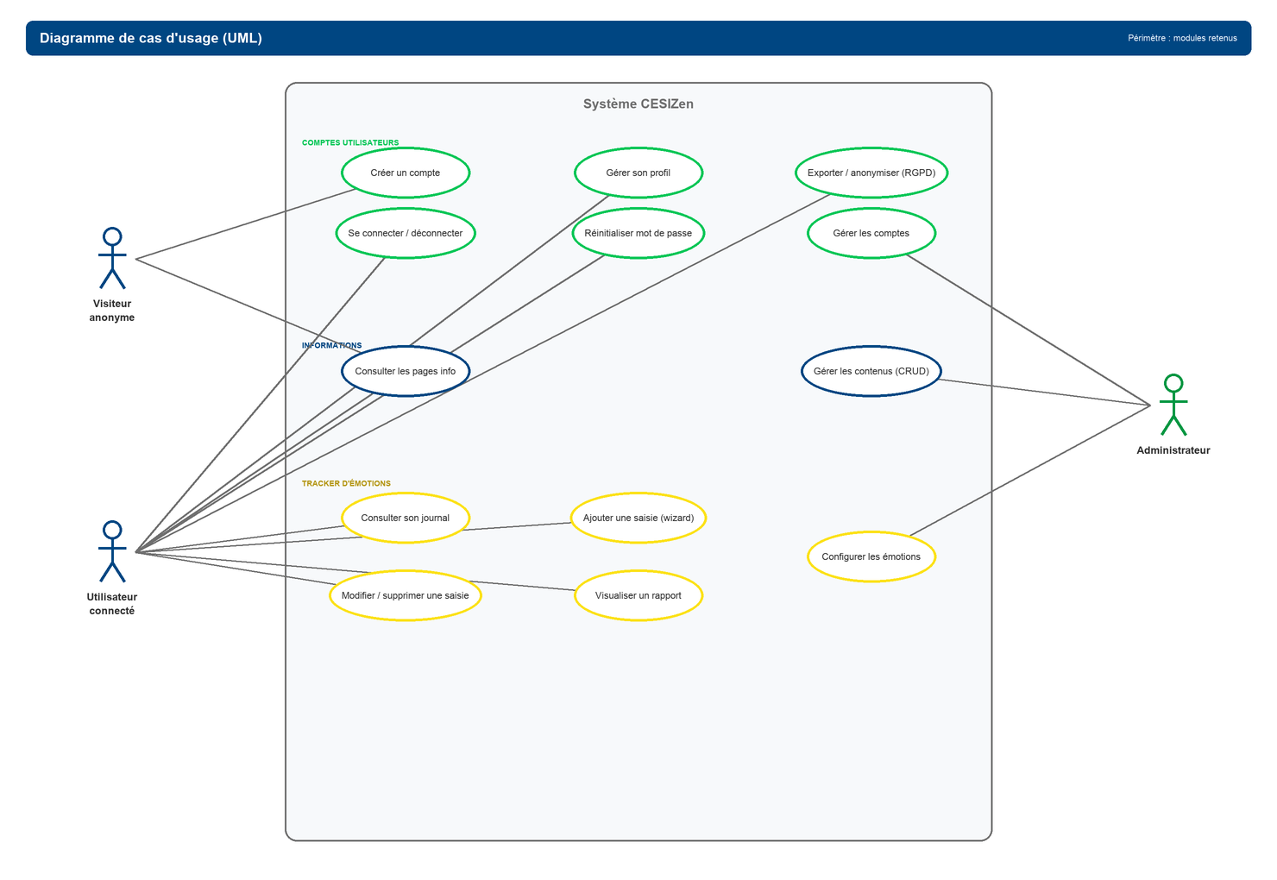
5. Modélisation — Cas d'usage UML
3 acteurs · cas d'usage groupés par module · modules écartés non représentés
CESIZen · Bloc INFCDAAL1 — Concevoir les solutions logicielles · Adam Marzuk

Slide 11
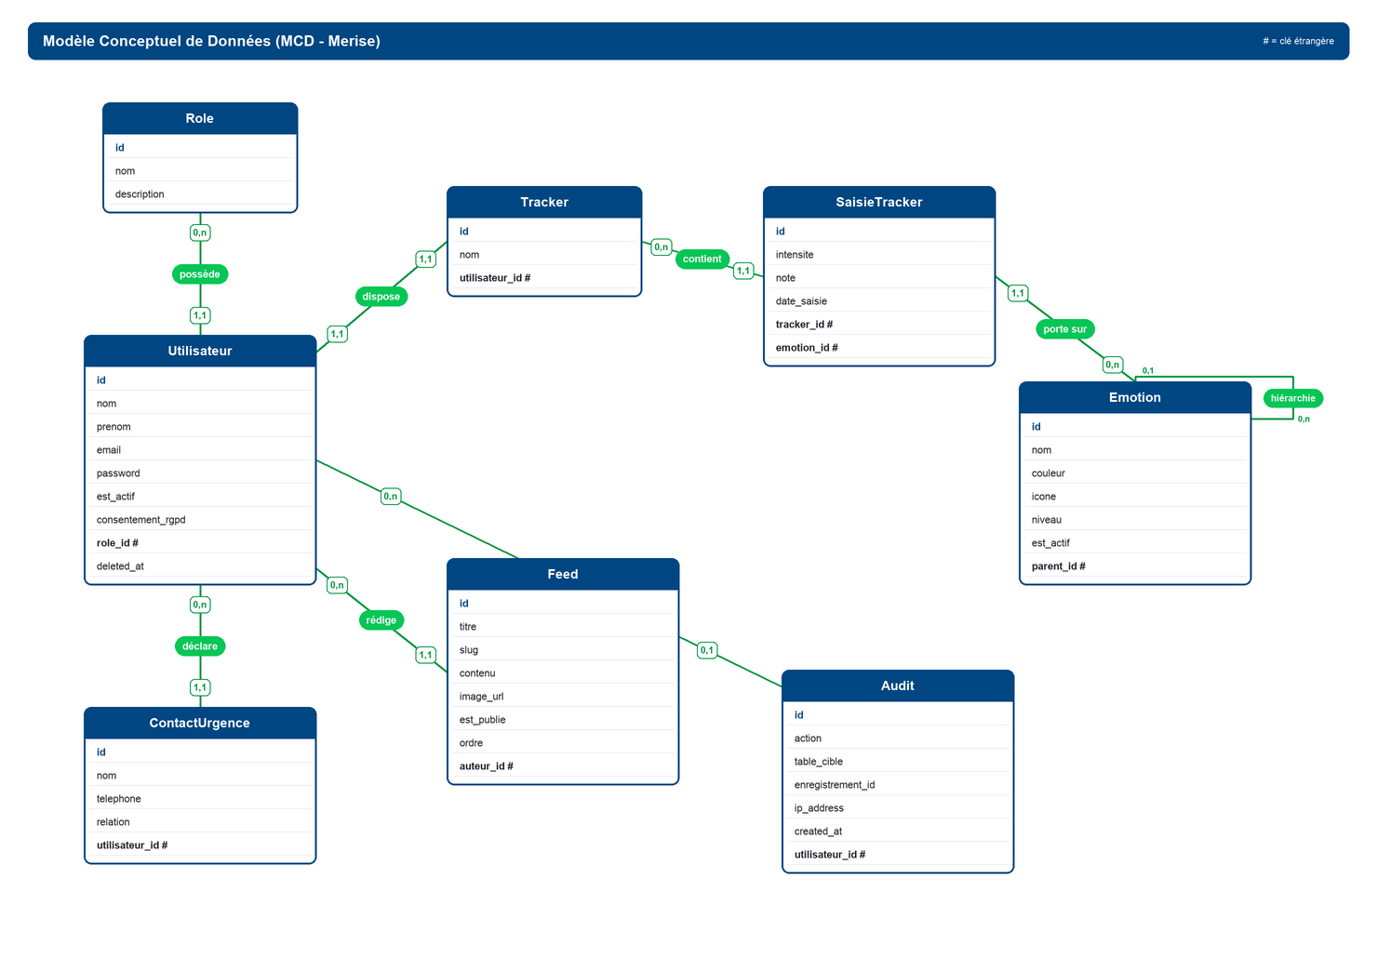
5. Modélisation — MCD (Merise)
8 entités · cardinalités Merise · hiérarchie d'émotions (auto-référence)
CESIZen · Bloc INFCDAAL1 — Concevoir les solutions logicielles · Adam Marzuk

Slide 12
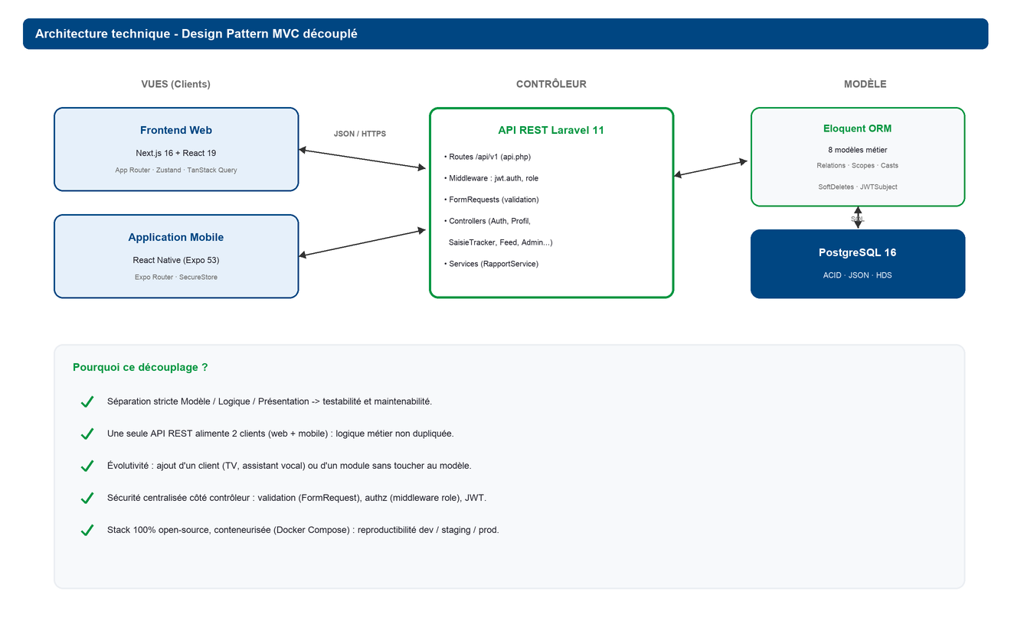
5. Modélisation — Architecture MVC
• API REST Laravel 11 = Contrôleur central.
• Eloquent ORM + PostgreSQL 16 = Modèle.
• Next.js (web) + React Native (mobile) = Vues.
• Une seule logique métier, deux clients.
• Sécurité centralisée : FormRequest, middleware, JWT.
• Stack open-source, conteneurisée (Docker).
CESIZen · Bloc INFCDAAL1 — Concevoir les solutions logicielles · Adam Marzuk

Slide 13
6. Données personnelles et sensibles (RGPD)
• Données de santé mentale = données sensibles (RGPD art. 9).
• Base légale : consentement explicite ; finalités documentées.
• Droits CNIL implémentés : accès, rectification, effacement, portabilité (export JSON).
• Anonymisation et soft delete + purge à 30 jours.
Mesures de sécurité
• Chiffrement en transit (HTTPS/TLS 1.3) et au repos (AES-256).
• Authentification JWT signée, expiration 60 min, throttle login.
• Hébergement certifié HDS (Scaleway / OVH Healthcare).
• Journalisation : table audits trace toute action admin sensible.
CESIZen · Bloc INFCDAAL1 — Concevoir les solutions logicielles · Adam Marzuk

Slide 14
7. Prototype et perspectives
Un prototype fonctionnel accompagne le dossier
• Backend Laravel 11 (API REST JWT) + PostgreSQL 16.
• Frontend web Next.js 16 et application mobile Expo (iOS / Android).
• Conteneurisation Docker Compose, dépôt Git.
Perspectives d'évolution
• Activer les modules écartés (Diagnostic, Cohérence cardiaque, Activités) sans réécrire le modèle.
• Open Data : base anonymisée pour études épidémiologiques.
• Interopérabilité : Mon Espace Santé (FHIR) ; internationalisation (i18n).
Merci de votre attention — Questions / Réponses

Slide 15
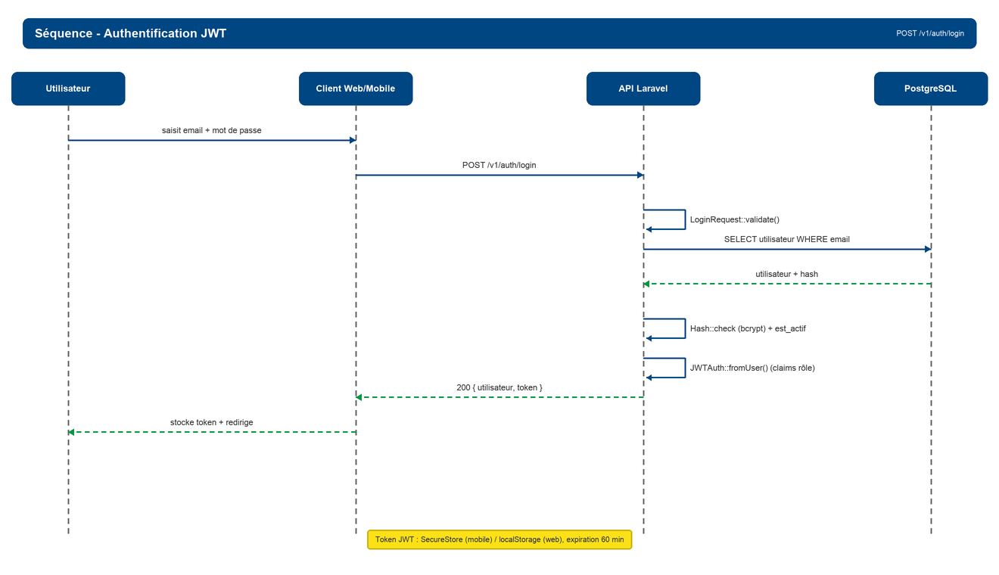
Annexe — Séquence d'authentification JWT
Validation · vérification bcrypt · émission du token JWT
CESIZen · Bloc INFCDAAL1 — Concevoir les solutions logicielles · Adam Marzuk

Slide 16
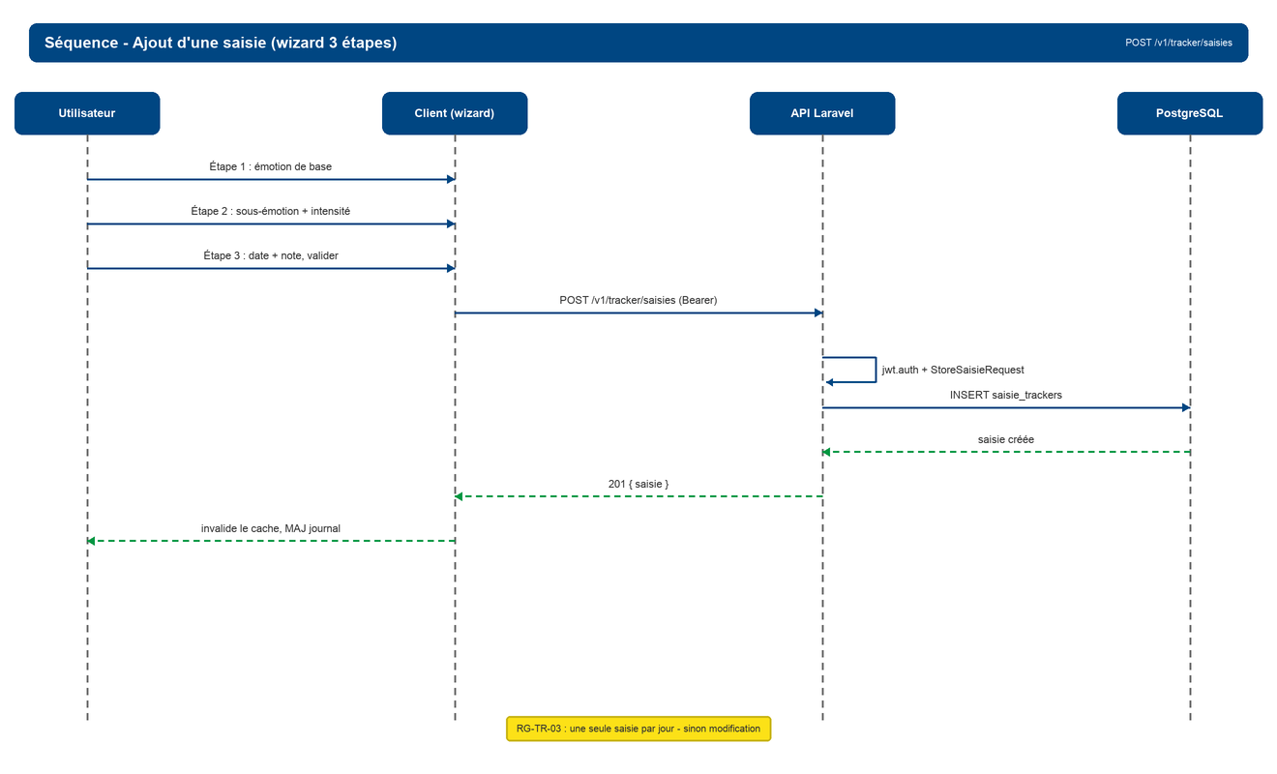
Annexe — Séquence d'ajout d'une saisie
Wizard 3 étapes · validation · persistance
CESIZen · Bloc INFCDAAL1 — Concevoir les solutions logicielles · Adam Marzuk

